Slide 1






APLIKASI MOBILE PENCARIAN KATA PADA ARTI AYAT
AL-QUR’AN BERBASIS ANDROID MENGGUNAKAN
ALGORITMA STRING MATCHING
PENCARIAN KATA AYAT
AL-QUR’AN
Presentasi Oleh Ina Asiah
Jurusan Teknik informatika

Slide 2




Abstrak
Al-Quran merupakan kitab umat islam yang memiliki 114 surat, 30 juz dan 6236 ayat. Untuk mencari sebuah topik jika dilakukan akan memerlukan waktu yang sangat lama, untuk itu penliti membuat aplikasi pencariian kata di dalam Al-Quran. Sistem pencarian berbasis android dan menggunakan algoritma String Matchine Knuth-Morris-Pratt. Aplikasi dibangun menggunakan Bahasa pemprograman java
Presentasi Oleh
Inaasiah

Slide 3




Pengantar
Al-Quran Adalah kitab suci milik umat muslim yang didalamnya mempunyai 30 juz, 114 surat dan 6236 ayat. Jadi akan sangat sulit jika ingin menggali informasi pada suatu topik yang dibahas dalam Al-Quran. Pencarian dalam Al-Quran sangat perlu mengingat antara surat dan ayat satu dan yang lainnya memiliki hubungan dan berkaitan. Dengan menggunakan kata kunci, maka pencariaan kata di surat dan ayang ke berapa akan lebih cepat.
Sistem picarian kata menggunakan string matching yaitu algoritma pencocokan string yang bersifat mencari sebuah string yang terdiri beberapa karakte, dengan cara pencocokan kata yang dicari dalam string sampai memiliki seluruh kata dalam kata yang sedang dicari

Slide 4




Permasalahan
Masalah
tujuan
Mengetahui proses pencarian surat dan ayat pada Al-Qur’an menggunakan algoritma Knuth-MorrisPratt.
Merancang aplikasi android pencarian surat dan ayat Al-Qur’an menggunakan bahasa pemrograman Java dan XML.
Bagimana proses pencarian surat dan ayat AlQur’an dengan menerapkan algoritma KnuthMorris-Pratt ?
Bagaimana merancang aplikasi mobile pencarian surat dan ayat pada Al-Qur’an menggunakan bahasa pemograman Java dan XML ?
Presentasi Oleh Ina Asiah
05

Slide 5


Presentasi Oleh Ina A
09
Metode penelitian
Metode penelitian yang dilakukan dengan cara menguji :
string matching
Algoritma knuth morris pratt

Slide 6






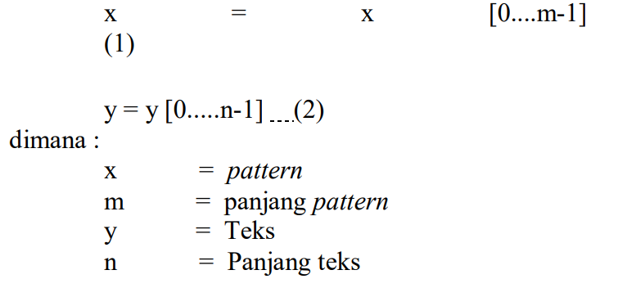

String Matching
String matching adalah proses pencarian semua kemunculan query yang selanjutnya disebut pattern ke dalam string yang lebih panjang [2] [6]. String matching dirumuskan dengan :

Slide 7
Algoritma Knuth Morris Pratt
Algoritma Knuth-Morris-Pratt merupakan proses pencocokan string [6]. Bila terjadi ketidak cocokan pada saat pattern sejajar dengan teks [i..i + n - 1], kita bisa menganggap ketidak cocokan pertama terjadi di antara teks [i + j] dan pattern [j], dengan <j<n. Berarti, teks [i..i + j]=pattern [0..j + 1] dan a=teks [i+j] tidak sama dengan b=pattersn [j], ketika kita menggeser.
Dengan kata lain, pencocokan string akan berjalan secara efesien bila kita mempunyai tabel yang menentukan berapa panjang kita seharusnya menggeser seandainya terdeteksi ketidak cocokan di karakter ke-j dari pattern. Tabel itu harus memuat next[j] yang merupakan posisi karakter pattern[j] setelah digeser, sehingga kita menggeser pattern secara besar j-next[j] relatif terhadap teks

Slide 8
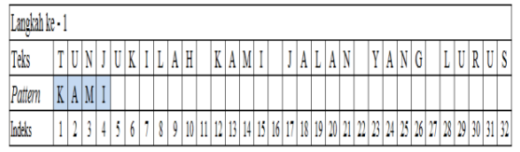
Proses pencarian
Contoh penggunaan algoritma knuth morris pratt untuk pencarian pattern dalam teks :
Teks = TUNJUKILAH KAMI JALAN YANG LURUS Pattern = KAMI Peyelesaian :
Keterangan : Pattern 1 Tidak cocok dengan Teks 1, maka dilakukan pergeseran 1 langkah ke kanan menuju indeks berikutnya

Slide 9
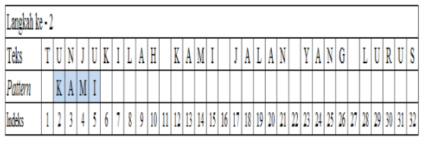
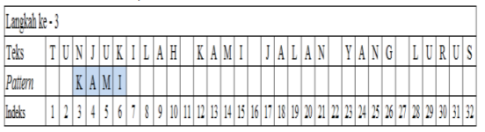
Proses pencarian
Keterangan : Pattern 1 Tidak cocok dengan Teks 2, maka dilakukan pergeseran 1 langkah ke kanan menuju indeks berikutnya.
Keterangan : Pattern 1 Tidak cocok dengan Teks 3,
maka dilakukan pergeseran 1 langkah ke kanan menuju
indeks berikutnya

Slide 10
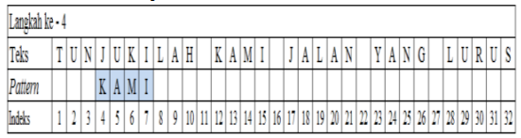
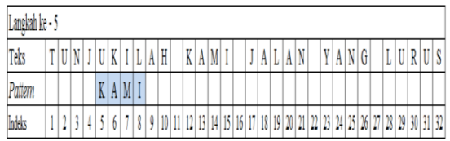
Proses pencarian
Keterangan : Pattern 1 tidak cocok dengan Teks 4,
maka dilakukan pergeseran 1 langkah ke kanan menuju
indeks berikutnya.
Keterangan : Pattern 1 tidak cocok dengan Teks 5,
maka dilakukan pergeseran 1 langkah ke kanan menuju
indeks berikutnya.

Slide 11
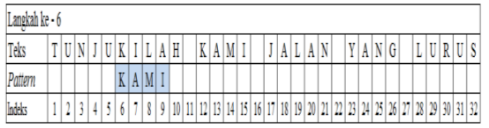
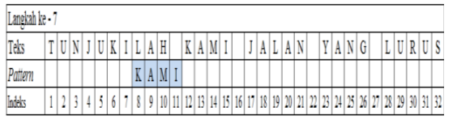
Proses pencarian
Keterangan : Pattern 1 cocok dengan Teks 6, tetapi
Pattern 2 tidak cocok dengan Text 7 maka dilakukan
pergeseran 2 langkah ke kanan menuju indeks
Berikutnya
Keterangan : Pattern 1 cocok dengan Teks 8, maka
dilakukan pergeseran 1 langkah ke kanan menuju
indeks berikutnya.

Slide 12
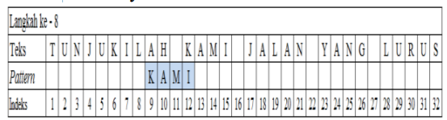
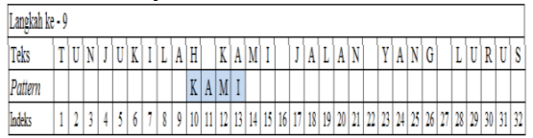
Proses pencarian
Keterangan : Pattern 1 cocok dengan Teks 9, maka
dilakukan pergeseran 1 langkah ke kanan menuju
indeks berikutnya
Keterangan : Patern 1 cocok dengan Teks 10, maka
dilakukan pergeseran 1 langkah ke kanan menuju
indeks berikutnya

Slide 13
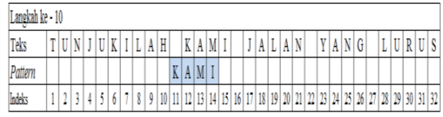
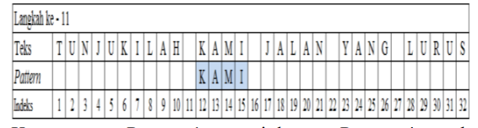
Proses pencarian
Keterangan : Pattern 1 cocok dengan Teks 11, maka dilakukan pergeseran 1 langkah ke kanan menuju indeks berikutnya
Keterangan : Pattern 1 sampai dengan Pattern 4 cocok dengan Teks 12 sampai dengan Teks 15. Maka Pattern ditemukan dan tidak ada lagi pergeseran

Slide 14
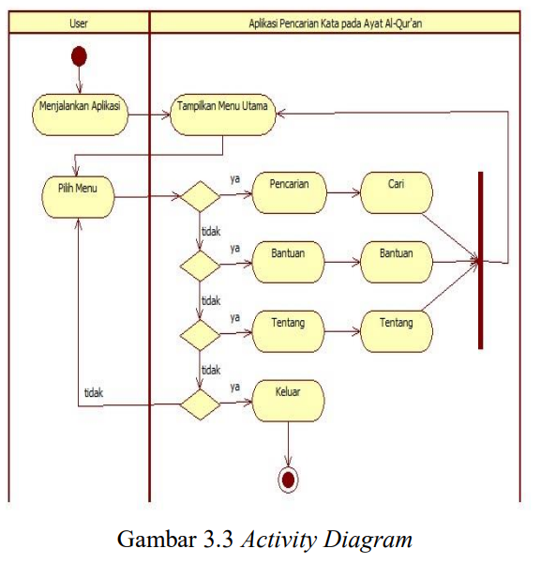
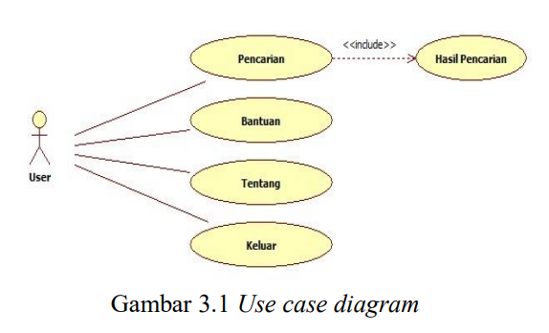
Perancangan

Slide 15


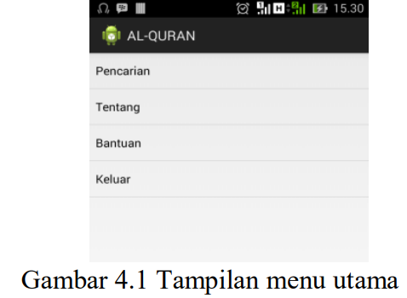
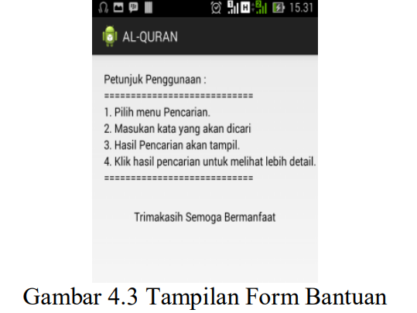
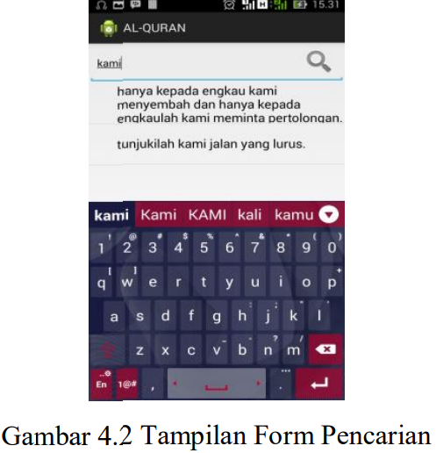
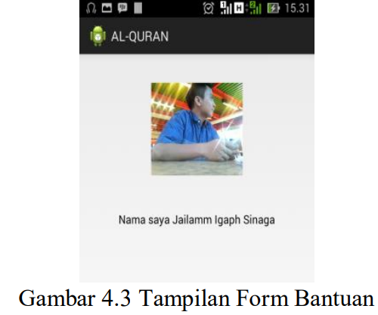


hasil

Slide 16



Kesimpulan
Berdasarkan hasil penelitian maka dapat ditarik beberapa kesimpulan sebagai berikut:
Aplikasi pencarian kata pada ayat Al-Qur’an dapat membantu pengguna smartphone dalam mencari kata pada ayat dengan lebih cepat.
Aplikasi ini, dapat membantu pengguna yang ingin men-tadabburi ayat Al-Qur’an dengan cepat.
Algoritma knuth morris pratt dapat diterapkan dalam perancangan aplikasi mobile pencarian kata pada arti ayat Al-Qur’an sehingga dapat memudahkan pengguna untuk mencari kata yang ingin di terjemahkan

Slide 17


Universitas Binaniaga Indonesia
Terima Kasih
Presentasi Oleh Ina asiah

